Slide 1
Организация развивающей предметно –пространственной среды по речевому развитию дошкольников в подготовительной к школе группе
Выполнили: Шуланова А.К.
Воспитатель 1 квалификационной категории
МДОАУ ДСКВ № 71 «Лучик»г.Орска

Slide 2
Цель:
Развитие всех компонентов устной речи, грамматического строя речи, связной речи-диалогической, монологической форм; формирование словаря, воспитание звуковой культуры речи.

Slide 3
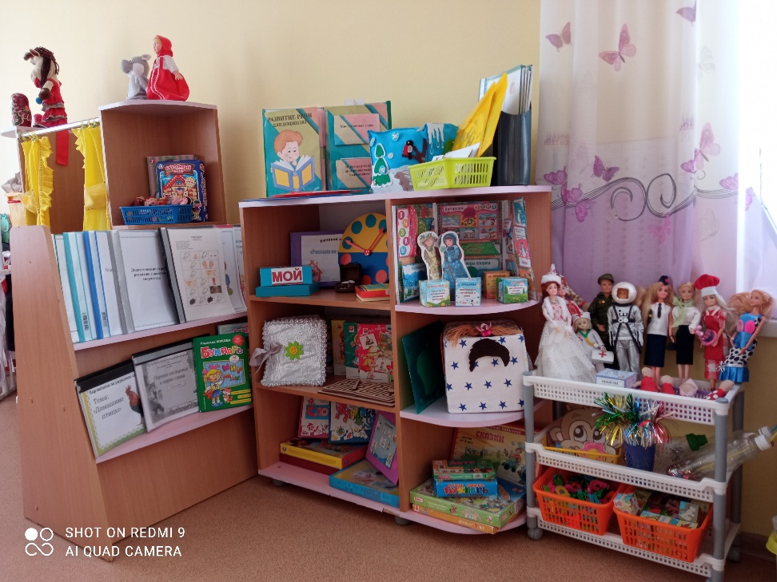
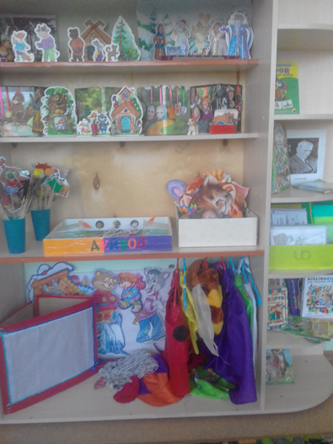
В состав предметно-развивающей среды входит речевой центр в группе. Он представляет собой специально оборудованное пространство для игр.

Slide 4
Критерии оснащения центра речевого развития
Наполняемость;
Разнообразие материала;
Соответствие возрасту;
Доступность;
Системность;
Эстетика оформления;

Slide 5
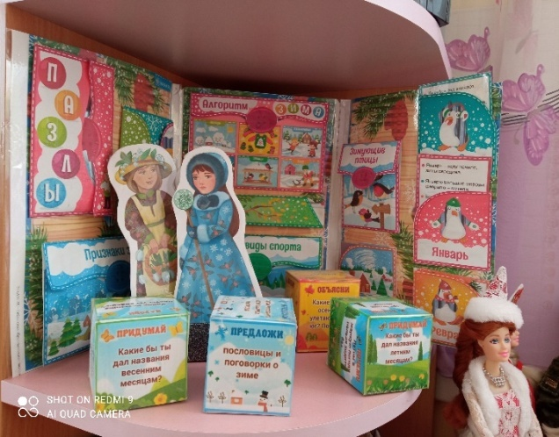
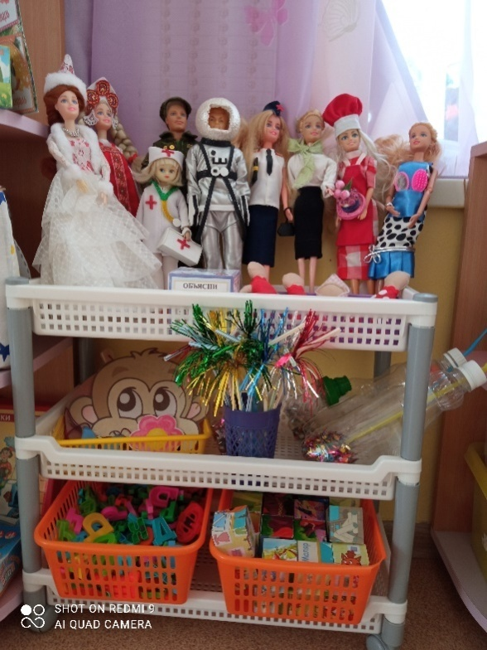
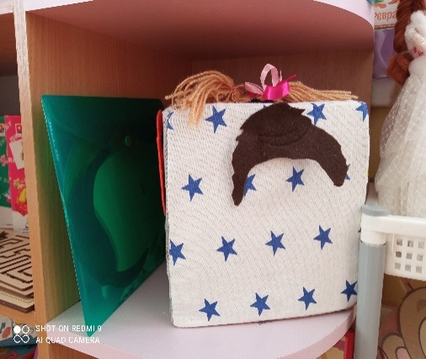
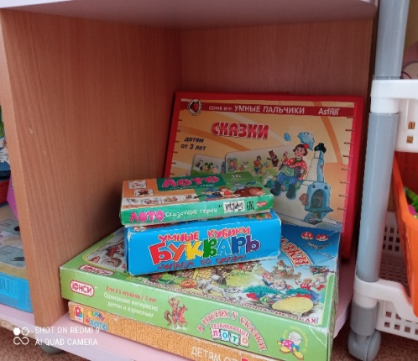
В основу речевого центра входит игровой и дидактический материал, направленный: на развития фонематического слуха; дыхания;

Slide 6
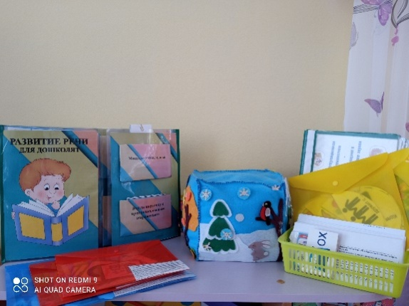
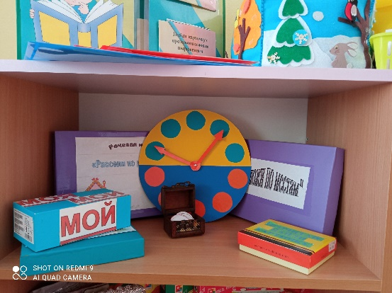
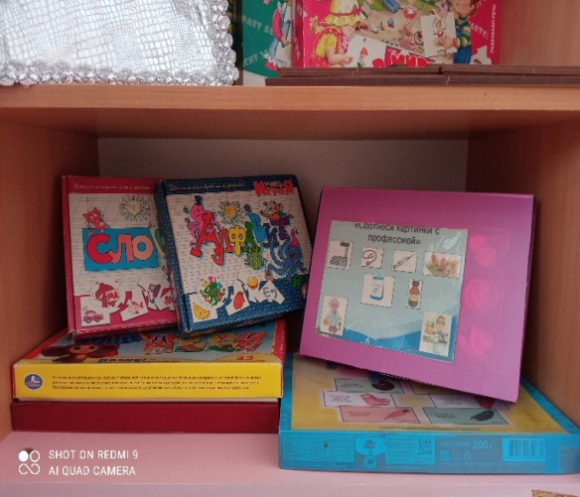
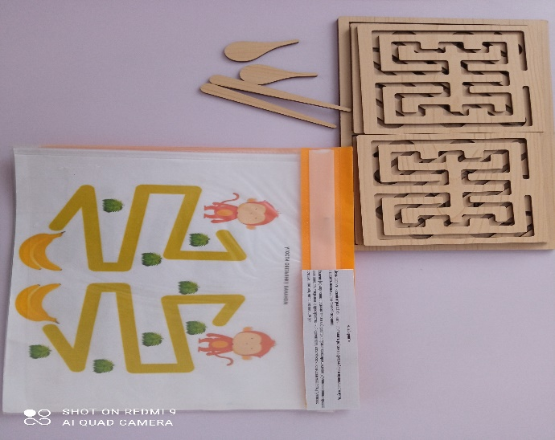
артикуляционной моторики; правильного звукопроизношения; формирования словаря; фразовой речи; мелкой моторики пальцев рук; звукового анализа и синтеза слогов и слов.

Slide 7
Содержание речевого центра 1. Картотека артикуляционных упражнений. 2. Комплект зеркал (с ручкой) . 3. Картотека дыхательных упражнений. 4. Картотека пальчиковых игр. 5. Картотека оздоровительных пауз со стихотворным текстом (динамических) . 6. Предметы для поддувания. 7. Дидактические игры на обогащение словаря. 8. Дидактические игры на развитие ГСР. 9. Дидактические игры на развитие СР. 10. Картотека словесных дидактических игр по всем разделам. 11. Дидактические игры на совершенствование ЗКР. 12. Картотека игр на развитие фонематического восприятия. 13. Предметы на развитие мелкой моторики (шнуровки, застёжки и т. д.)

Slide 8
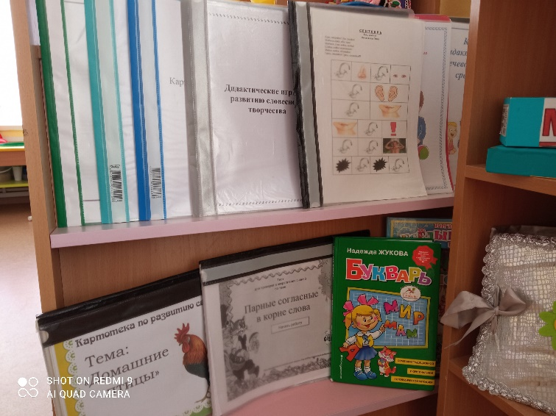
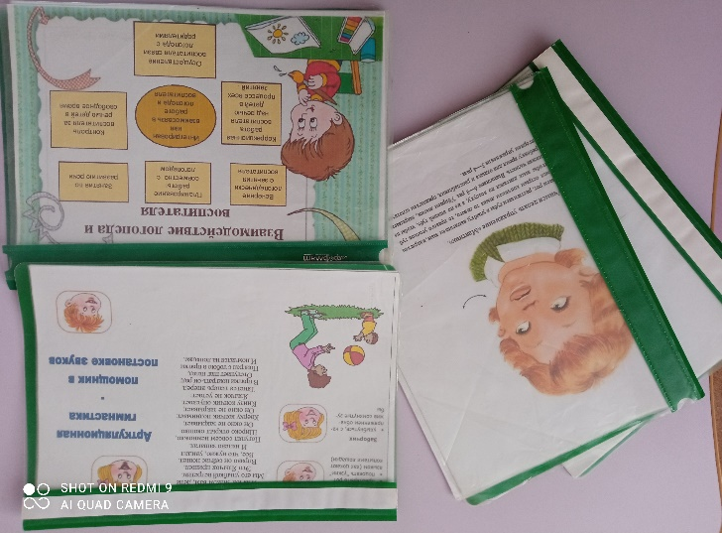
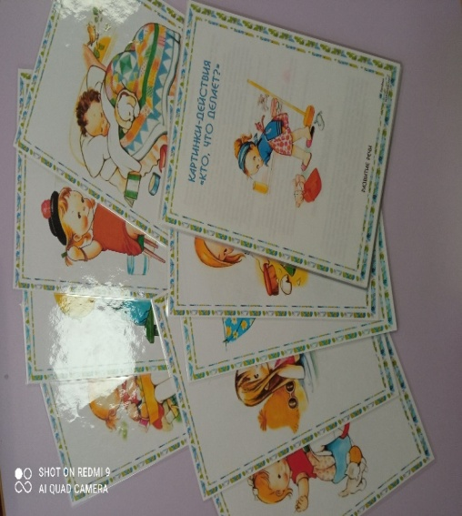
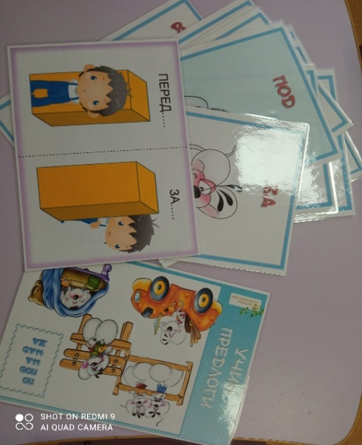
Картотека

Slide 9
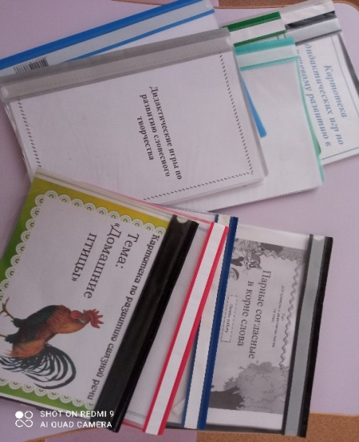
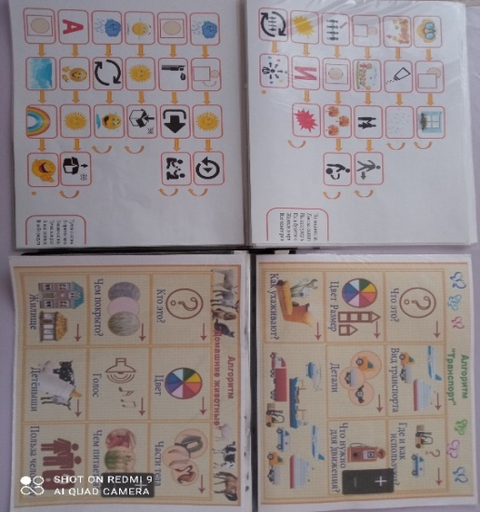
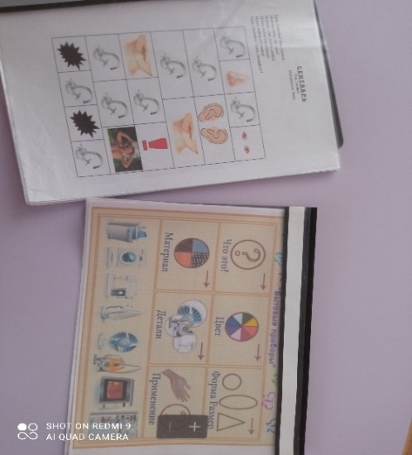
Картотека

Slide 10
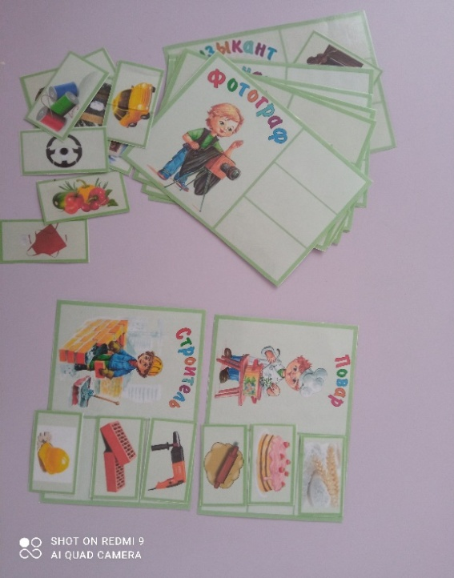
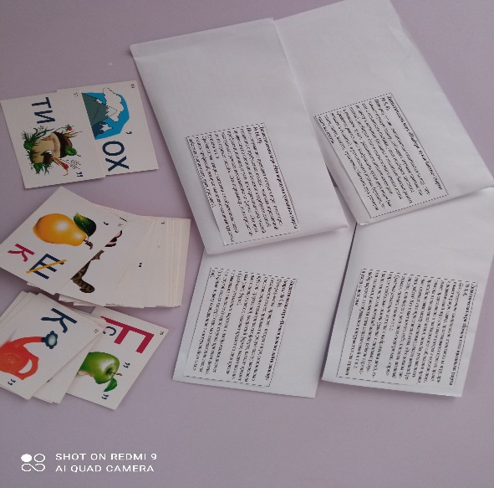
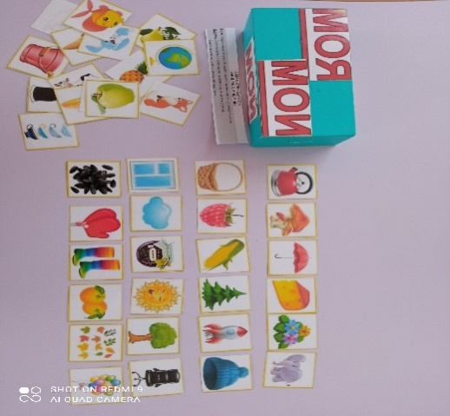
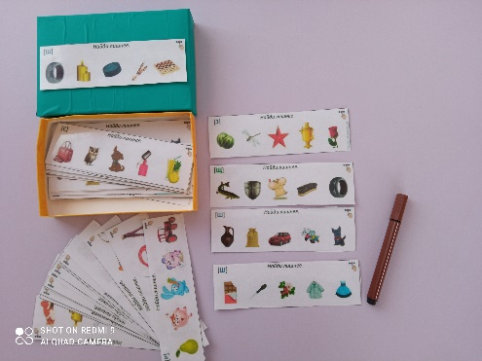
Дидактические игры

Slide 11
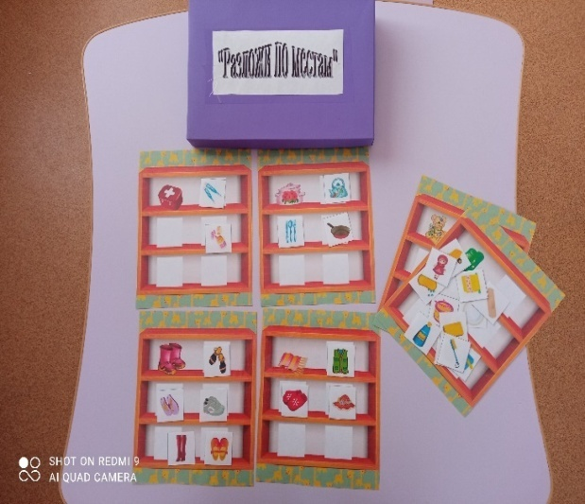
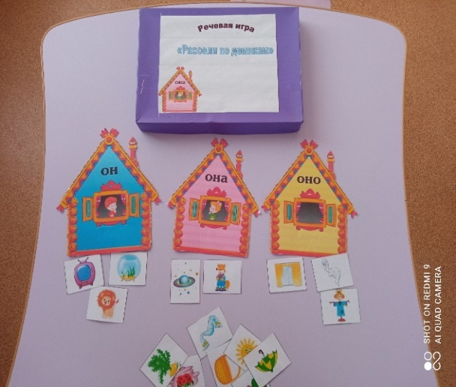
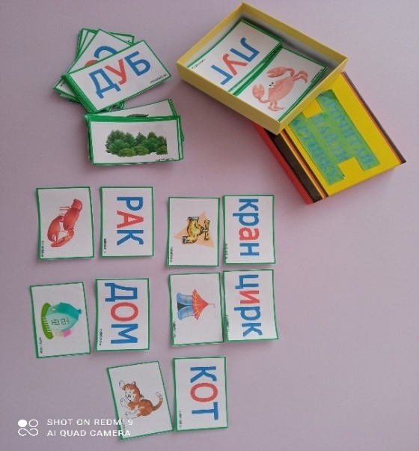
Дидактические игры

Slide 12
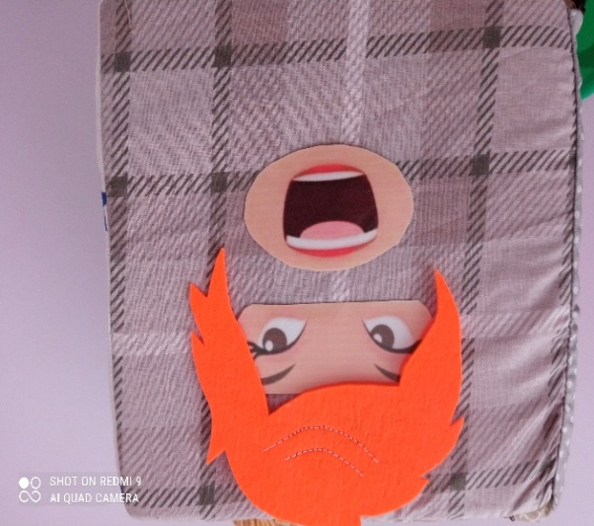
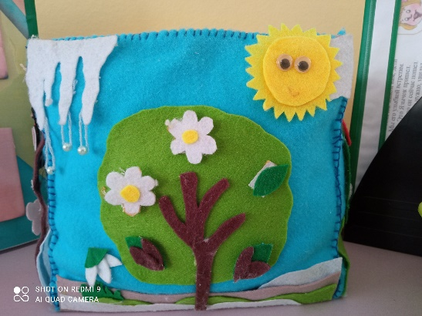
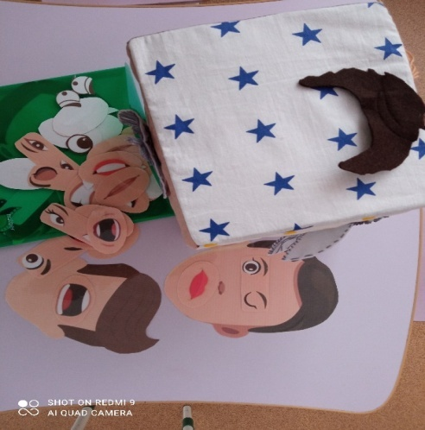
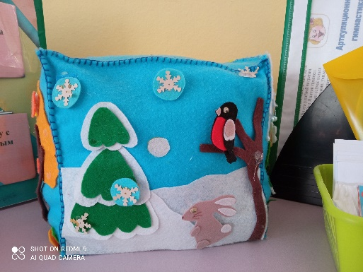
Дидактическое пособие «Волшебный куб», «Куб времена года»

Slide 13
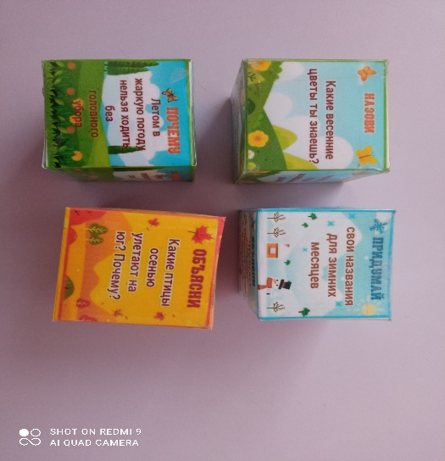
Дидактическое пособие «Кубики Блума»

Slide 14
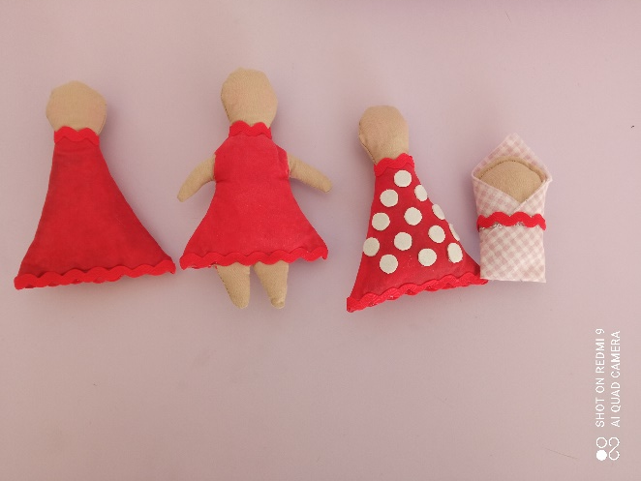
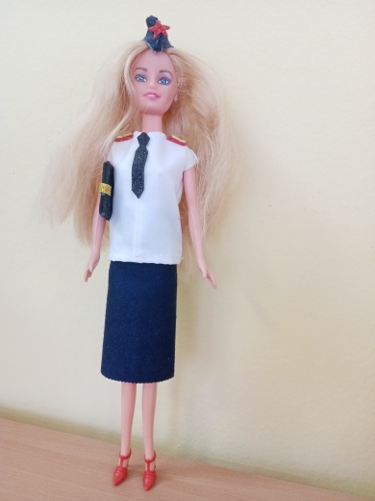
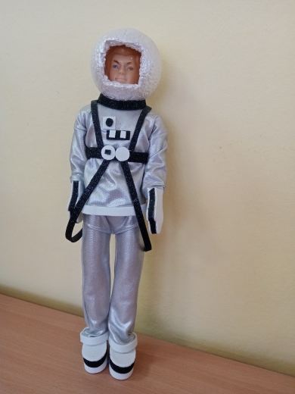
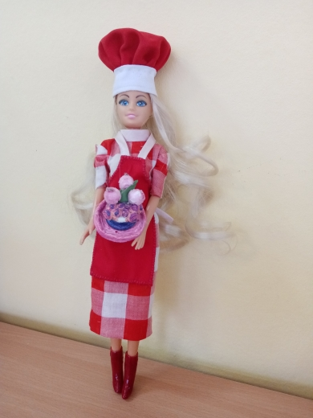
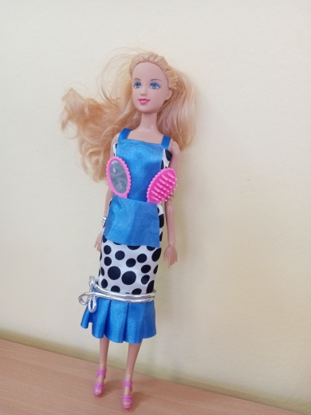
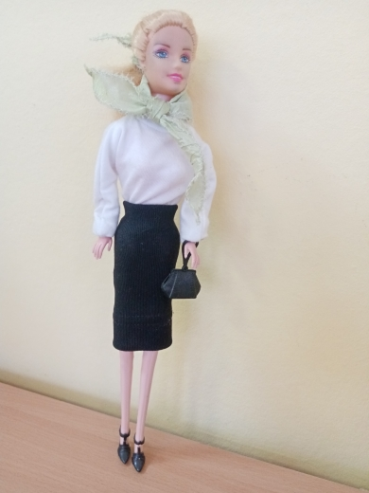
Дидактическое пособие «Речевые куклы»

Slide 15
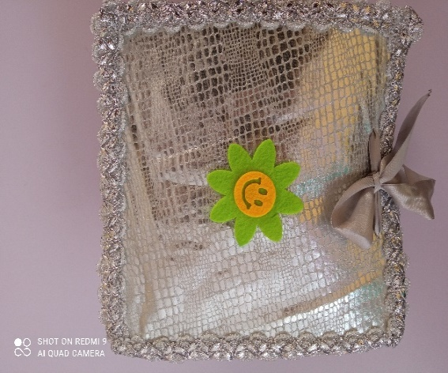
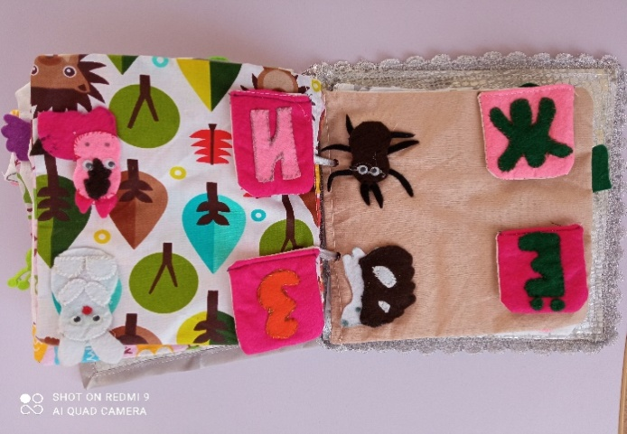
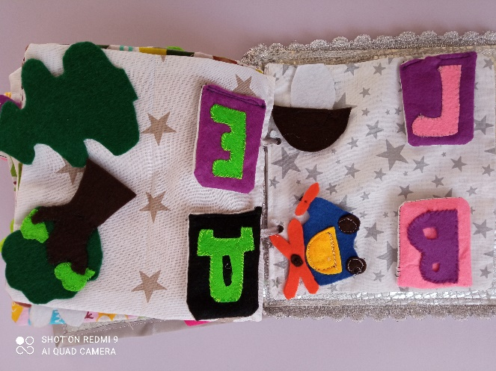
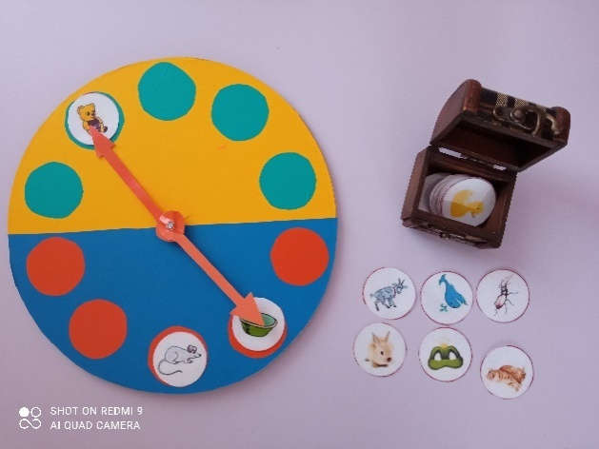
Дидактическое пособие «АБВГ-дейка», «Звуковые часики»

Slide 16
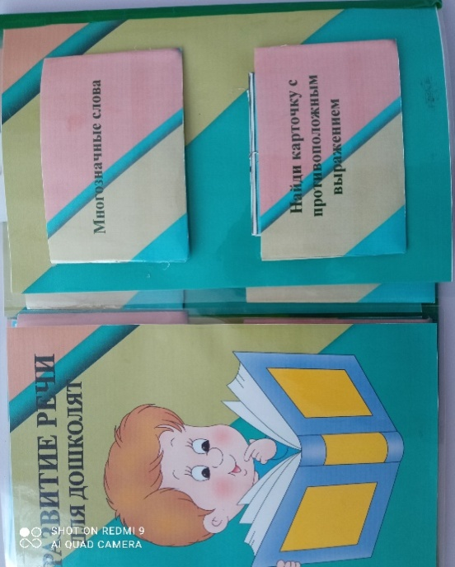
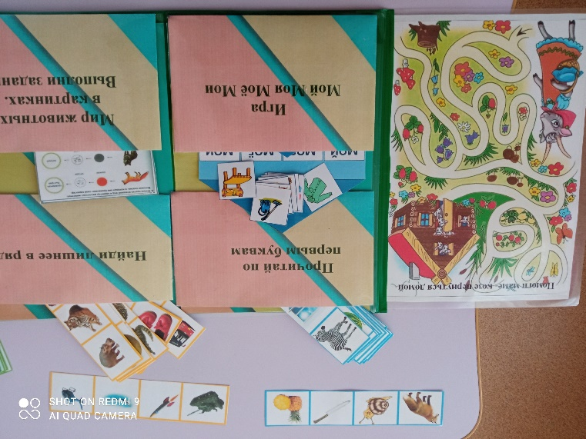
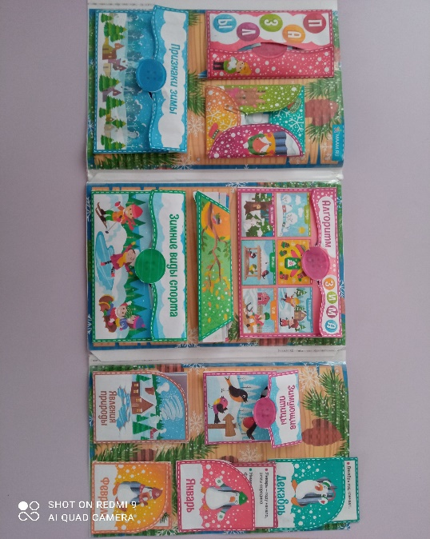
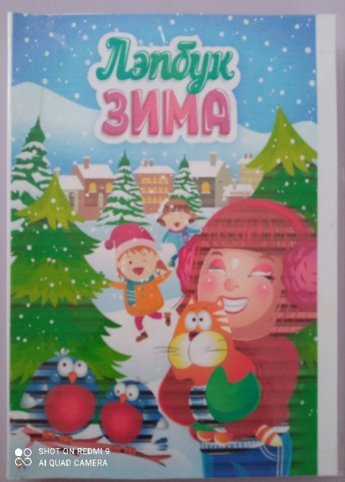
Лэпбук

Slide 17
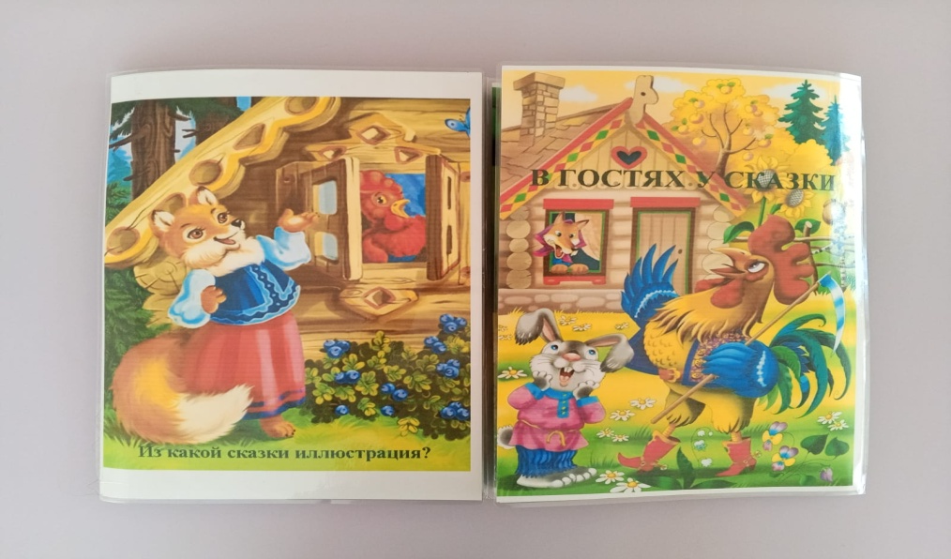
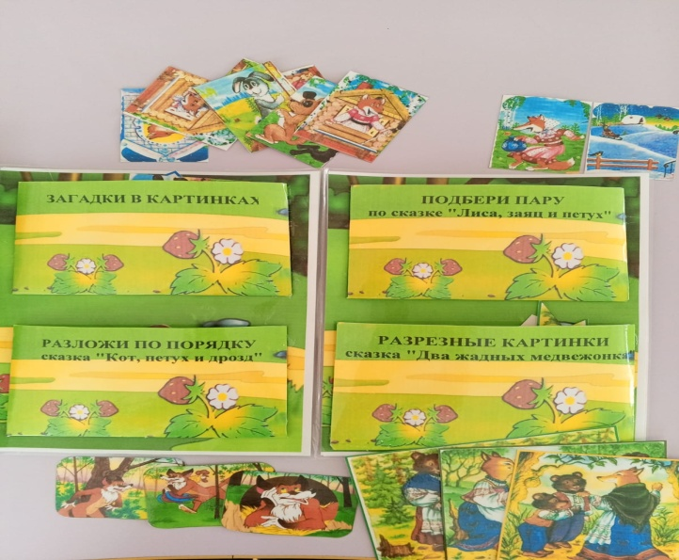
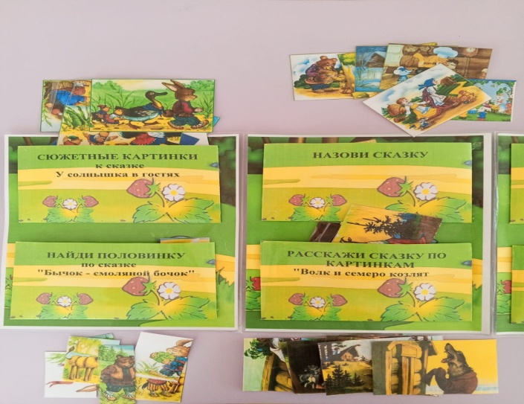
Лэпбук

Slide 18
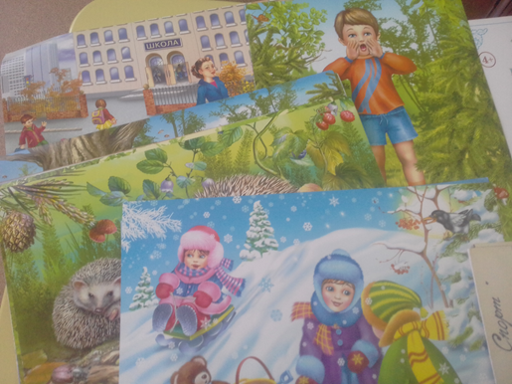
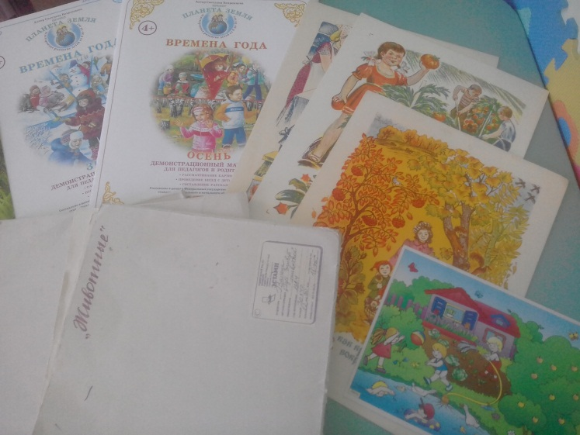
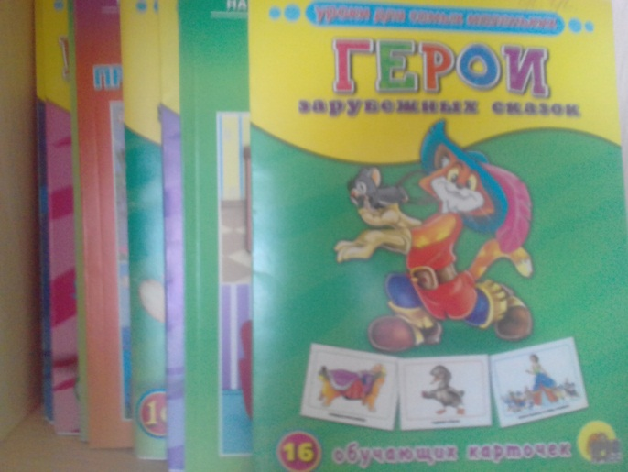
Демонстрационный материал

Slide 19
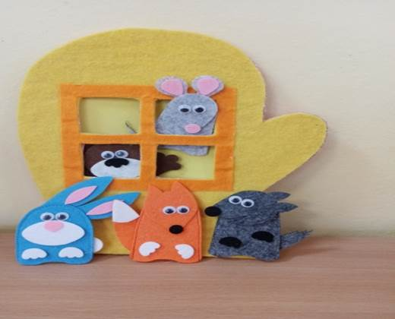


Костюмы для театрализованных игр, разновидности театров

Slide 20


Театр из фетра

Slide 21
Спасибо за внимание

